Slide 1
Федеральное государственное бюджетное образовательное учреждение высшего образования «Красноярский государственный медицинский университет имени профессора В.Ф. Войно-Ясенецкого» Министерства здравоохранения Российской Федерации Кафедра стоматологии ИПО
Аномалии зубов. Классификация. Этиология, патогенез, клиника, диагностика, лечение
Выполнил ординатор
кафедры стоматологии ИПО
по специальности «Ортодонтия»
Сулейманов Нариман Алилович
рецензент к.м.н., доцент Дуж Анатолий Николаевич.
Красноярск. 2023

Slide 2
Цель работы:
Изучить разновидность данной зубо-челюстных аномалий и дальнейшей дифференциации и лечения их

Slide 3
Задачи работы: Ознакомиться с различными аномалиями прикуса у детей как врожденных так и приобретенных
Классификация патологий
Этиология возникнования поражения
Лечение всех типов нарушений

Slide 4
Аномалии зубов
Аномалии зубов — различного рода отклонения зубов от норм (по количеству, размерам, форм, структуры и т.д.), как правило, врожденные или приобретенные нарушения функционирования зубочелюстной системы. Согласно зубоврачебной практике, различные аномалии зубов наблюдаются у 40-50% детей и подростков и 30-40% у взрослых. Несмотря на то, что аномалии зубов требуют порой длительного и многоэтапного лечения (ортодонтического, ортопедического, терапевтического, хирургического и т.д.), многие предпочитают закрывать глаза на наличии проблем, некоторые даже из проблемы пытаются сделать особенность (как в случае с диастемой, несмотря на очарование и шарм у некоторых публичных представительниц прекрасного пола, это в любом случае аномалия).

Slide 5
Этиология аномалии зубов
К причинам аномалии зубов относят:
Врожденный сифилис;
Наследственность;
Болезни щитовидной железы;
Травмы плода во время родов;
Рахит;
Гиповитаминоз;
Осложнение кариеса;
Недостаток места в зубном ряду;
Новообразования челюсти;
Хронические воспалительные процессы в области корней временных зубов;
Ранняя потеря зубов;
Недоразвитие альвеолярного отростка челюсти

Slide 6
Клинико-морфологическая классификация Калвелиса Д.А. (1957)
I. Аномалии отдельных зубов
1. Аномалии числа зубов
2. Аномалии величины и формы зубов
3. Аномалии структуры твердых тканей зубов
4. Нарушение процесса прорезывания зубов
II. Аномалии зубных рядов
1. Аномалийное положение отдельных зубов
2. Скученное положение зубов
3. Тремы между зубами
4. Аномалии формы зубных рядов
III. Аномалии прикуса
1. Сагиттальные аномалии
2. Трансверзальные аномалии
3. Вертикальные аномалии

Slide 7
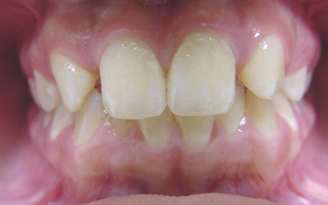
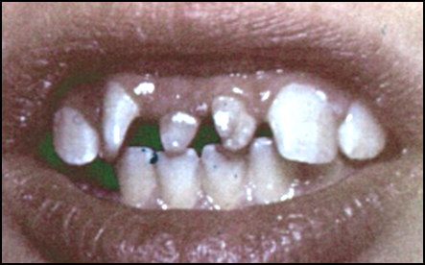
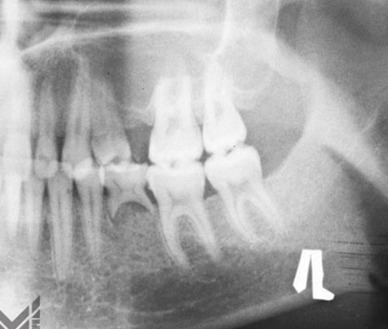
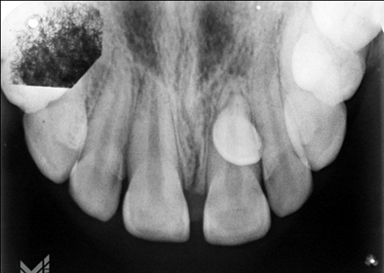
I. Аномалии отдельных зубов 1 .Аномалии числа зубов
Адентия
Сверхкомплектные зубы

Slide 8
Этиология и патогенез
Адентия у детей – патологическое состояние, при котором зубной ряд отсутствует частично или полностью из-за травмы, инфекционного заболевания или аномалий развития костной ткани. Заболевание приводит к нарушению речевой функции, проблемам с пережевыванием пищи, косметическим дефектам, в тяжелых случаях возможно развитие деформации лицевого скелета и различных патологий височно-нижнечелюстного сустава.
Сверхкомплектные зубы Точной причины появления большего количества зубов не установлено. Ученые предполагают, что излишние единицы зубов являются следствием плохой экологии, воздействия на человеческий организм вирусных инфекций, потребления будущими мамами алкоголя и наркотических средств. У большинства людей гипердонтия выражена в одном сверхкомплектном зубе, у 25% таких зубов несколько, и, как правило, все они располагаются на одном зубном ряду.

Slide 9
Диагностика
Основным показанием к проведению диагностики является наличие в ротовой полости пациента «лишнего» зуба или явных признаков его прорезывания (болезненный бугорок или припухлость в области десны или неба). Все эти признаки можно выявить с помощью обычного визуального осмотра, в ходе которого стоматолог оценивает состояние ротовой полости. Для подтверждения диагноза и проведения дифференциальной диагностики делают рентгенологическое обследование – ортопантомограмму. Если необходимо осмотреть зубные ряды в нескольких плоскостях, дополнительно назначают компьютерную томографию (КТ).
Сначала проводится визуальное и инструментальное обследование полости рта, в ходе которого врач может выявить:
причину утраты зубов;
наличие стоматологических или иных заболеваний;
состояние имеющих зубов, десен, слизистых тканей.

Slide 10
Лечение
Лечение адентии у детей проводится с учетом тяжести заболевания, возраста маленького пациента, анатомических и физиологических особенностей зубочелюстного аппарата. Основной способ терапии при такой патологии – протезирование с применением несъемных ортопедических конструкций и съемных установок. К ним относятся:
мостовидные протезы, представляющие собой цепочку искусственных коронок, которые опираются на здоровые зубы, заполняя пустующее пространство до 5 единиц;
пластины, которые изготавливаются из пластичных материалов и служат имитацией не только зубов, но и части неба;
бюгели, представляющие собой тонкие дуги с напаянными коронками.
Лечение зависит от ряда факторов: месторасположение и наклона зуба, влияние сверхкомплектного зуба на остальной зубной ряд и т.д. Сверхкомплектный зуб удаляется:
в случае если зуб прорезался на месте коренного;
в ситуации, когда сверхкомплектный зуб влияет на формирование прикуса;
если он не прорезался до конца, и растет под десной неправильно, под каким-либо наклоном.

Slide 11
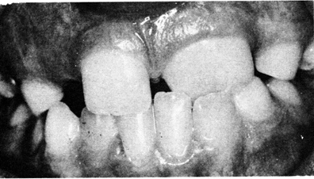
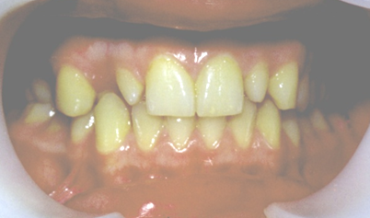
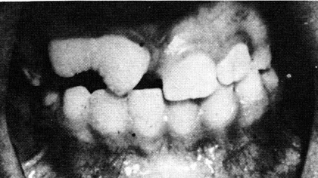
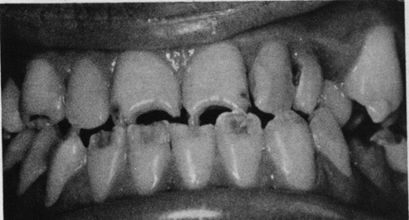
I. 2 .Аномалии величины и формы зубов
Гигантские зубы
Шиповидые зубы
Уродливые формы зубов
Зубы Гетчинсона, Фурнье

Slide 12
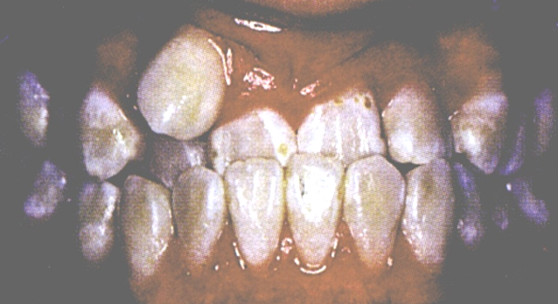
I. 3. Аномалии структуры твердых тканей зубов
Гипоплазия зубных коронок

Slide 13
Этиология и патогенез
Основная причина гипоплазии – нарушение минерального и белкового обмена в организме, в результате которого страдают зачатки зубов. Причем имеет значение, когда эти нарушения появились – в период внутриутробного развития плода или через время после рождения ребенка. В любом случае гипоплазия – это необратимая зубная аномалия, которую можно устранить только терапевтическими или ортопедическими методами.
Также имеет значение влияние на плод болезней матери или же болезней, возникших у ребенка уже после его рождения. Важными оказываются не только инфекционные болезни, но и такие патологии как рахит, болезни ЖКТ и ЦНС, нарушение питания. Кроме того, травма зачатка зуба может спровоцировать развитие недоразвитие зубных тканей.

Slide 14
Диагностика
осмотр полости рта на предмет определения локализации пятен, количества поврежденных зубов, состояния эмали;
пятна на зубах окрашивают специальными красителями, которые помогают отличить кариозную патологию от некариозной (к которой относится и гипоплазия);
изучение зубов люминесцентным методом – в отличие от кариеса в стадии пятна участки гипоплазии не светятся в люминесцентном свете;
рентгенография зубов – может обнаруживаться истонченность эмали некоторых зубов, укорочение коронок и расширение корневых каналов.

Slide 15
Лечение
Все методы лечения можно разделить на следующие виды:
консервативная терапия – способствует повышению минерализации зубных тканей (реминерализация);
отбеливание эмали или метод микроабразии (избирательного сошлифовывания тканей);
оперативное лечение – закрытие эмалевого дефекта методом пломбирования или протезирования (искусственными коронками или винирами).
Какому методу отдать предпочтение, зависит от глубины и обширности дефекта, состоянии эмали (степени ее минерализации), а также от пожеланий и возможностей пациента.

Slide 16
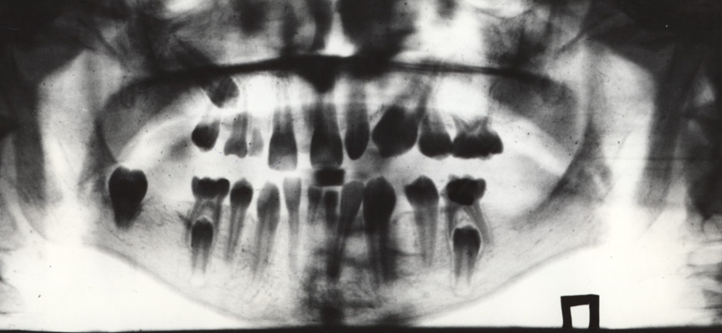
I. 4. Нарушение прорезывания зубов
Преждевременное прорезывание – раньше, чем за год до средних сроков прорезывания
Запоздалое прорезывание – задерживается более, чем на год

Slide 17
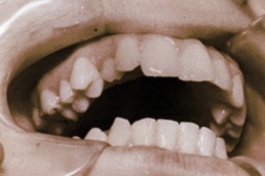
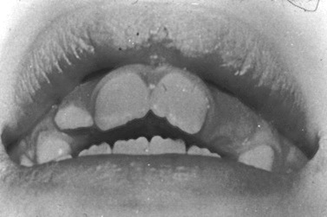
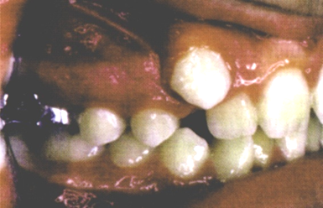
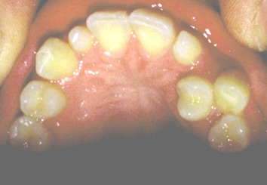
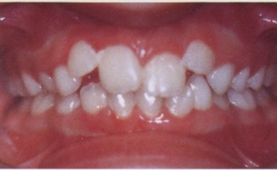
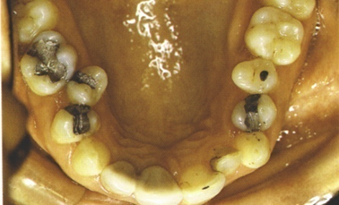
II. Аномалии зубных рядов 1. Аномалийное положение отдельных зубов

Slide 18
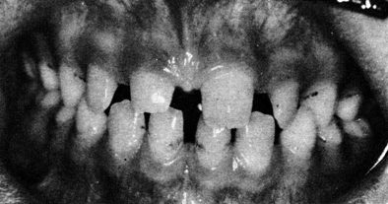
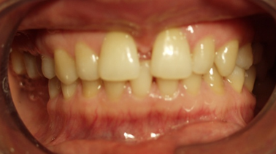
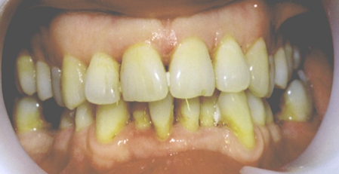
II. Аномалии зубных рядов 2. Скученное положение зубов 3.Тремы между зубами (диастема)

Slide 19
Этиология и патогенез
Причины, которые приводят к развитию скучености зубов, могут быть врожденного или приобретенного характера. Врожденные предпосылки обусловлены уменьшенным размером челюсти, увеличением физических параметров зубов, наличием сверхкомплектных зубов.
Приобретенный характер аномалии связан с такими предрасполагающими факторами:
Прорезыванием зуба мудрости;
Ранним удалением молочных зубов или наличием вредных привычек у ребенка, вследствие которых постоянные зубы при прорезывании могут занять неправильную позицию;
Патологией ЛОР-органов, в ходе которой затруднено носовое дыхание;
Соматическими расстройствами, при которых отмечается поражение костной системы, проявляющееся искривлением челюстей.
Считается, что данная патология обычно генетически обусловлена, то есть передается по наследству, как неправильный прикус.
Существует пятидесятипроцентная вероятность наследования тремы, если хотя бы у одного из родителей была эта патология (врожденная).
Хотя основания обращения пациентов с тремами к стоматологу, как правило, эстетические, эта патология может иметь и негативные физиологические последствия.
Тремы могут провоцировать появление травм дёсен с последующим развитием патологических осложнений. В расстояния между зубами забивается пища, из-за чего развивается кариес.

Slide 20
Лечение
Лечение данной патологии возможно с применением ортодонтической коррекции. Данный вид операции направлен на то, чтобы устранить межзубные промежутки и добиться апроксимального контакта между зубами. Методики могут быть различными.
Тремы, возникшие из-за наличия первичной адентии, лечатся с помощью протезирования. Для детей в таком случае целесообразно использование съемных зубных протезов. Их использование обусловлено тем, что другие, несъемные конструкции, будут мешать нормальному развитию челюстей, что приведет к стоматологическим проблемам во взрослом возрасте.
Если скелетный рост завершен, можно применять мостовые протезы. Для трем, возникших в результате ретенции, применяются методики для создания дополнительного места в зубном ряду. Затем необходимо обнажение коронки ретинированного зуба и дальнейшее перемещение его в освободившийся зубной ряд с помощью челюстной тяги.
У взрослых лечение скученности зубов нижней челюсти – более распространенное мероприятие, чем коррекция такой же аномалии сверху. При макродентии экстракция может коснуться и других зубов. Некоторое улучшение ситуации обеспечивается и путем сепарации тканей.
Незначительные недостатки удастся скрыть путем установки керамических накладок, виниров. Чтобы обеспечить прочную фиксацию, в этом случае потребуется несколько сточить переднюю поверхность зуба. Такая процедура относится к компетенции стоматолога-ортопеда. Однако в этом случае речь идет не об исправлении ортодонтического нарушения, а лишь о нивелировании эстетических недостатков.

Slide 21
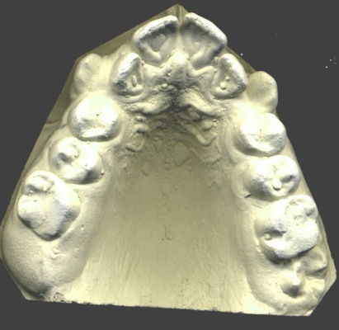
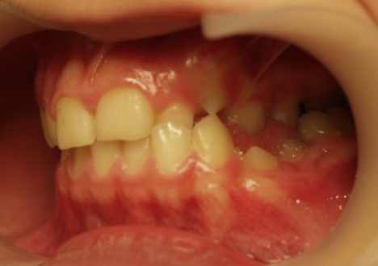
II. Аномалии зубных рядов 4.Аномалии формы зубных рядов
А) суженный зубной ряд
Б) седлообразно сдавленный зубной ряд
В) V – образная форма зубного ряда
Г) асимметричный зубной ряд

Slide 22
III. Аномалии прикуса
1.Сагиттальные аномалии:
1)прогнатия
2)прогения: а)ложная, б)истинная
2.Трансверзальные аномалии:
1)суженные зубные ряды
2)несоответствие ширины верхнего и нижнего рядов:
а)нарушение соотношений боковых зубов на обеих сторонах (двусторонний перекрестный прикус)
б)нарушение соотношений боковых зубов на одной стороне (косой или односторонний перекрестный прикус)
3.Вертикальные аномалии:
1)глубокий прикус:
а)перекрывающий
б)комбинированный с прогнатией (крышеобразный)
2)открытый прикус
а)истинный (рахитический)
б)травматический

Slide 23
Выводы:
Все патологии встречаются в детском возрасте, связанные с врожденными и приобретенной этиологией. Необходимы компетентность и возможность врачам диагностировать и лечить своевременно данные патологии, детей раннего, дошкольного, школьных возрастов

Slide 24
Список основных использованных источников
1) Трезубов В.Н., Щербаков А. С., Мишнёв Л.М. Ортодонтическая стоматология (факультетский курс): Учебник для медицинских вузов. / Под ред. Заслуженного деятеля науки РФ проф. В.Н. Трезубова. -7-е изд., перераб. и доп. - СПб.: Фолиант, 2016. – 352.с.
2) Трезубов В.Н. Планирование и прогнозирование лечения больных с зубочелюстными аномалиями: Учебн. Пособ. Для послевузов. Образования / В.Н. Трезубов, Р.А. Фадеев. - М.: МЕДпресс-информ, 2017. – 87-101 с., илл.
3) В.А. Дистель, В.Г. Сунцов, В.Д.Вагнер. ОСНОВЫ ОРТОДОНТИИ (РУКОВОДСТВО К ПРАКТИЧЕСКИМ ЗАНЯТИЯМ). - М.: Медицинская книга; Н.Н.: Изд-во НГМА, 2013. – 110-123 с.
4) В.А. Дистель, В.Г. Сунцов, В.Д. Вагнер. Зубочелюстные аномалии и деформации: основные причины развития. - Москва.: Медицинская книга; Н.Н.: Изд-во НГМА,2016. – 24-29с.: ил.
5) Хорошилкина Ф.Я. Ортодонтия. Дефекты зубов, зубных рядов, аномалии прикуса, морфофункциональные нарушения в челюсти о лицевой области и их комплексное лечение. - М.: ООО «Медицинское информационное агентство», 2015. – 224-240 с: ил.
6) Клиническая ортодонтия: учебное пособие / И.В.Токаревич [и др.]. – 2019. – 202 с.
7) Персин, Л.С. Ортодонтия. Диагностика и лечение зубочелюстнолицевых аномалий и деформаций. Учебник / Л.С. Персин, М.Я. Алимова,
М.А. Колесов. – М.: ГЭОТАР-Медиа, 2015. – 333-352 с.

Slide 25
Благодарю за внимание!

